Slide 1
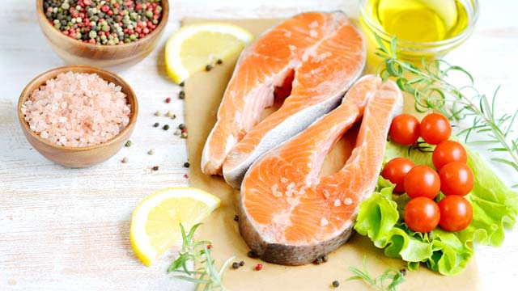
تغذیه و کبد چرب غیر الکلی
زهرا بهادران
استادیار مرکز تحقیقات تغذیه، پژوهشکده علوم غدد درون ریز و متابولیسم، دانشگاه علوم پزشکی شهید بهشتی

Slide 2
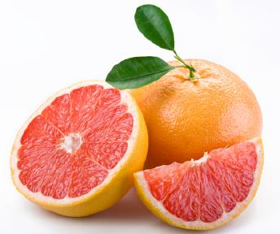
اهداف اصلی بحث
تعریف، شیوع و اتیولوژی NAFLD
معرفی مهمترین پتانسیل های درمانی NAFLD از دیدگاه تغذیه ای
معرفی مهمترین مواد غذایی فراویژه و ترکیبات غذایی زیست فعال در بهبود NAFLD

Slide 3
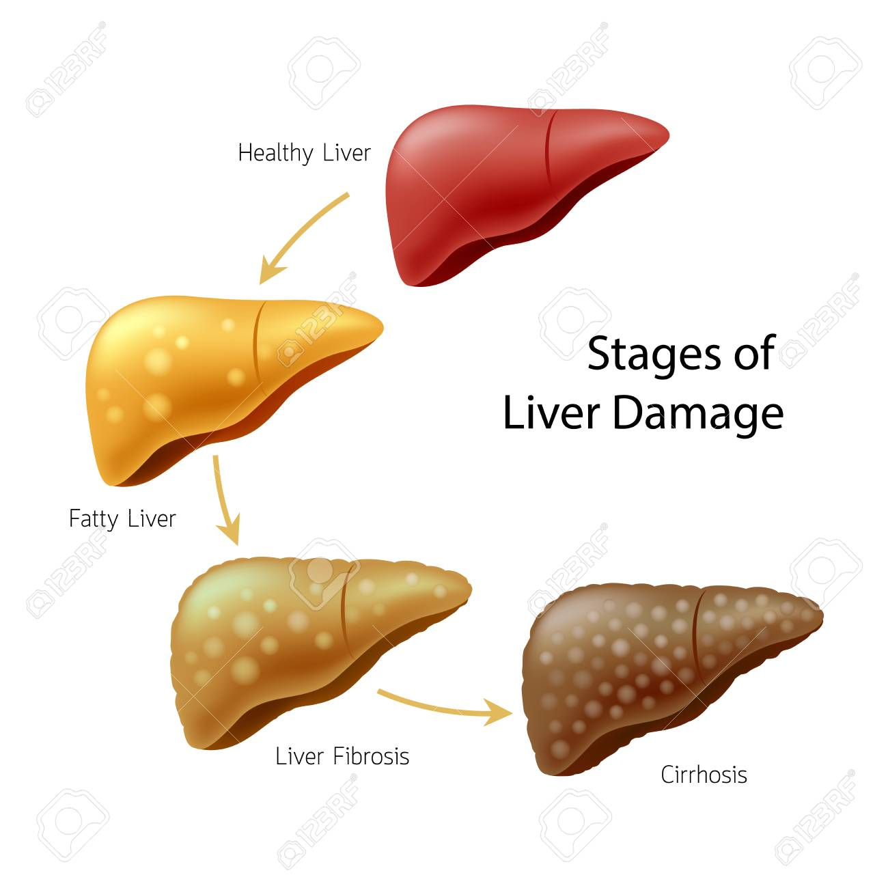
تعریف کبد چرب غیرالکلی
تجمع مقدار زیاد چربی در کبد (حداقل در 5% سلول های کبدی)
پیشرفت از استئاتوز ساده تا استئاتوز پیشرفته همراه با هپاتیت، فیروزیس، سیروز، و در برخی موارد سرطان سلول های کبدی
Mark Benedict, World J Hepatol. 2017, 9(16)

Slide 4
شیوع کبد چرب غیرالکلی
شیوع کبدچرب غیر الکلی به طور کلی در حال افزایش است، و شیوع آن در کشورهای غربی 30-20 درصد و در آسیا 18-5 درصد تخمین زده شده است.
در یک مطالعه مروری در سال 2016، شیوع کبد چرب غیرالکلی در ایران 33/9 درصد گزارش شده است.
شیوع کبدچرب غیرالکی در میان مردان، افراد چاق، افراد مسن تر، افراد مبتلا به پرفشاری خون، افراد مبتلا به هایپرتری گلیسریدمی، افراد با سطح HOMA بالا، افراد مبتلا به سندرم متابولیک، و افراد با ALT بالاتر بیشتر بوده است.
Sayiner M, Clin Liver Dis, 2016, 20 (2)
Moghaddasifar L, Int J Organ Transplant Med, 2016, 7(3)

Slide 5
عوامل خطر ابتلا به کبدچرب غیرالکی
چاقی و سندرم متابولیک مهم ترین عوامل خطر ابتلا به کبدچرب غیرالکلی هستند
دیابت ملیتوس، هایپرانسولینمی، مقاومت به انسولین و پرفشاری خون نیز باعث پیشرفت سریعتر بیماری می شوند.
برخی عوامل ژنتیکی و پلی مورفیسم ها در بروز کبدچرب موثر شناخته شده اند.
Krause's Food and Nutrition, 2016

Slide 6
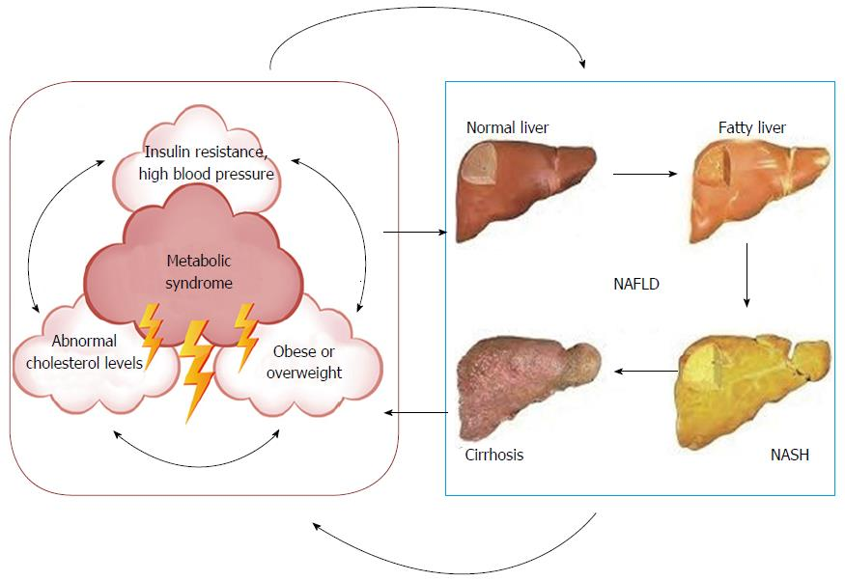
عوامل خطر ابتلا به کبدچرب غیرالکی

Slide 7
عوامل خطر ابتلا به کبدچرب غیرالکی
کم تحرکی و رژیم غذایی نامناسب نیز در بروز و روند پیشرفت این بیماری موثر اند.
اجزاء رژیم غذایی علی الخصوص کربوهیدارت ها، چربی و کمبود برخی ریزمغذی ها در بروز کبدچرب موثر شناخته شده اند.
Zivkovic Am, Am J Clin Nutr. 2007, 86(2).

Slide 8
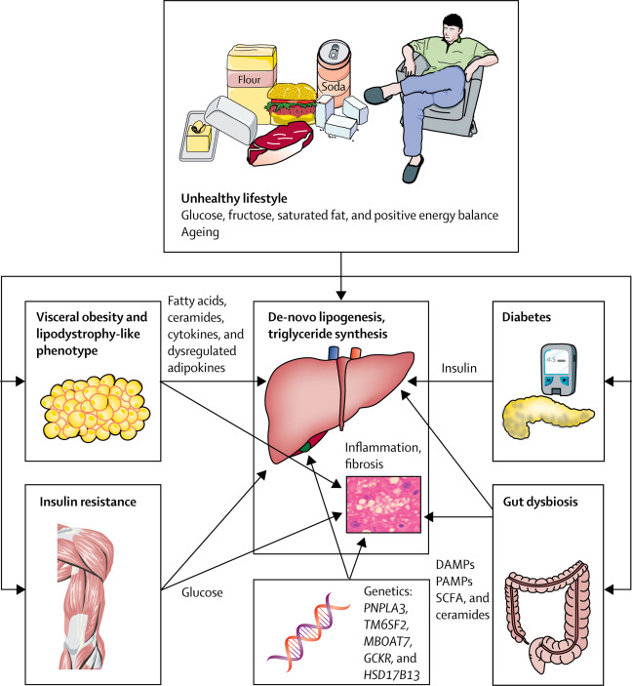
عوامل خطر ابتلا به کبدچرب غیرالکی

Slide 9
کربوهیدارت ها و کبدچرب غیرالکلی
دریافت بالای کربوهیدرات با مقاومت به انسولین، بروز سندرم متابولیک، چاقی و در نتیجه کبدچرب در ارتباط است.
مصرف کربوهیدارت لیپوژنز دنوو را در کبد تحریک می کند و به نظر می رسد نقش بیشتری از چربی رژیم غذایی در بروز کبد چرب غیرالکلی دارد.
Metin Basaranoglu, Hepatobiliary Surg Nutr. 2015, 4(2).

Slide 10
فروکتوز و کبدچرب غیرالکلی
مطالعات اخیر نشان داده اند که مصرف شکر یا نوشیدنی های شیرین شده با شکر یا فروکتوز، با خطر بروز سندرم متابولیک، هایپر تری گلیسریدمی، افزایش چربی احشایی و تجمع چربی کبدی در ارتباط است.
این ارتباط به فروکتوز نسبت داده می شود که سوبسترایی برای لیپوژنز دنوو در کبد است.
فروکتوز نقش مهمی در بروز کبدچرب غیرالکلی دارد. فروکتوز لیپوژنیک است و سنتر تری گلیسرید را تحریک می کند.
Metin Basaranoglu, Hepatobiliary Surg Nutr. 2015, 4(2).
Prasanthi Jegatheesan, Nutrients. 2017 Mar, 9(3).

Slide 11
چربی های اشباع، ترانس و کبدچرب
چربی رژیمی بالا با نسبت بالای امگا-6 به امگا-3، مصرف بالای اسیدهای چرب اشباع و ترانس با التهاب کبد و کبدچرب غیرالکلی در ارتباط است.
چربی های ترانس، علاوه بر افزایش خطر سندرم متابولیک، با التهاب کبد و افزایش کلسترول، تری گلیسرید پلاسما و کاهش HDL در ارتباط هستند.
رژیم غذایی غنی از چربی های اشباع سبب تحریک استرس اکسیداتیو در میتوکندری ها و تخریب سلول های کبدی می شود.
چربی اشباع دریافتی باید بین 7 تا 10 درصد از انرژی دریافتی باشد.
محدود کردن چربی اشباع به کمتر از 7 درصد نه تنها برای بهبود پروفایل لیپیدی مفید نیست، بلکه برای این بیماران آسیب رسان است.
Zivkovic Am, Am J Clin Nutr. 2007, 86(2).

Slide 12
ریزمغذی ها و کبدچرب غیرالکلی
چندین ریزمغذی در بروز NAFLD نقش اساسی ایفا می کنند، به همین دلیل اغلب توصیه های درمانی برای این بیماران مصرف ریزمغذی ها علی الخصوص آنهایی که اثرات آنتی اکسیدانی و ضدالتهابی دارند را برای پیشگیری از گسترش NAFLD تشویق می کنند.
نقش ویتامین A در پاتوژنز NAFLD: بافت چربی کبدی با مصرف رتینوئیک اسید کم شده و بهبود می یابد.
Octavia Pickett-Blakely, Cell Mol Gastroenterol Hepatol. 2018; 6(4).

Slide 13
ریزمغذی ها و کبدچرب غیرالکلی
نقش ویتامین D: بیماران مبتلا به NAFLD سطح سرمی ویتامین D کمتری نسبت به افراد سالم دارند، لذا پیشنهاد شده که NAFLD احتمالا سبب کمبود ویتامین D می شود.
نقش ویتامین C: کمبود ویتامین با کاهش فعالیت آنزیم های آنتی اکسیدانی و درنتیجه افزایش استرس اکسیداتیو همراه است.
نقش ویتامین E در پیشگیری از کبد چرب با اثرات ضد استئاتوز، ضد التهاب و ضد فیبروزه شدن
نقش ویتامین های B3 و B12 در بروز NAFLD
نقش مواد معدنی از جمله Zn، Cu و Iron
Octavia Pickett-Blakely, Cell Mol Gastroenterol Hepatol. 2018; 6(4).

Slide 14
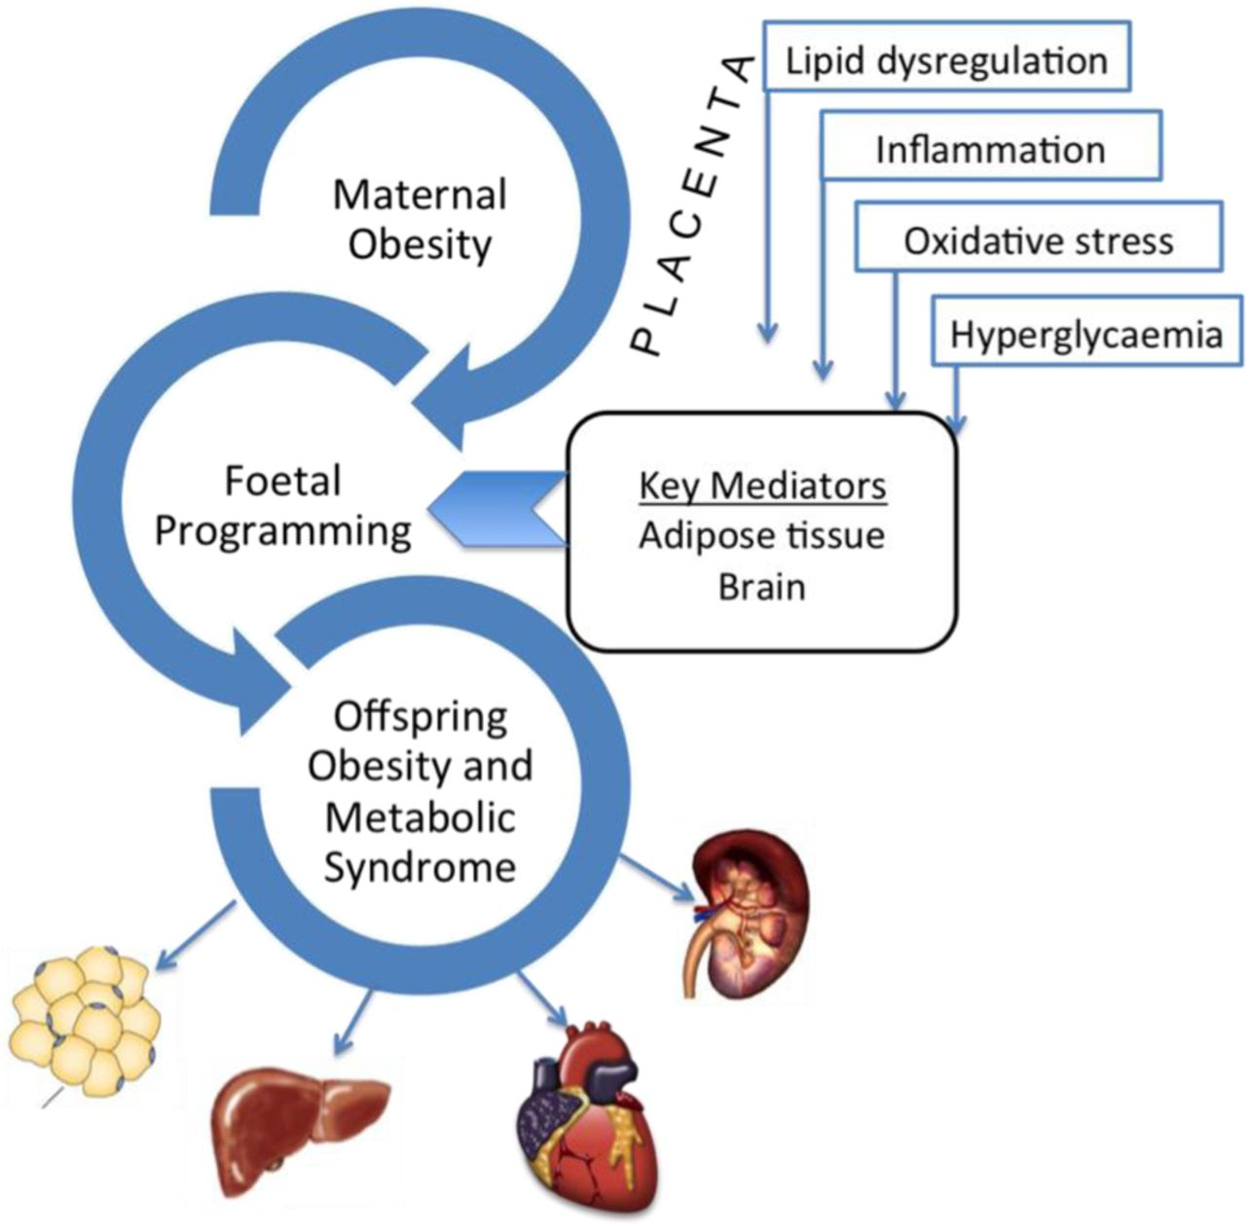
اهمیت تغذیه دوران بارداری و شیردهی در بروز کبدچرب در بزرگسالی
رژیم دوران بارداری حاوی انرژی بالا و چربی، شکر و نمک زیاد، خطر بروز NAFLD در بزرگسالی را افزایش می دهد.
Bayol SA, Endocrinology, 2010, 151(4).

Slide 15
مدیریت بیماری کبدچرب غیرالکلی
Abstain from alcohol (<14 drinks per week or <4 drinks/day for men and <7 drinks per week or <3 drinks/day for women)
Immunizations : Vaccination for hepatitis A virus and hepatitis B virus
Modify risk factors for cardiovascular disease
Weight loss: ↓5-7% of body weight at a rate of 0.5 to 1.0 kg per week
https://www.uptodate.com/contents/management-of-nonalcoholic-fatty-liver-disease-in-adults

Slide 16
کنترل وزن برای درمان کبد چرب
توصیه به کاهش وزن تدریجی
کاهش وزن بیشتر از 1 کیلوگرم در هفته توصیه نمی شود.
کاهش وزن سریع و کنترل نشده برای این بیماران مضر بوده و علائم بیماری را بدتر می کند.
اجتناب از رژیم های بسیار کم کالری (کمتر از 400 کیلوکالری در روز)
رژیم های بسیار کم کالری می توانند باعث تحریک التهاب در کبد و افزایش سطح بیلی روبین سرم شوند.
Krause's Food and Nutrition, 2016
Angelika Kargulewicz, Prz Gastroenterol. 2014; 9(1).

Slide 17
رژیم درمانی در کبدچرب غیرالکلی
American Association for the Study of Liver Disease (AASLD)
کاهش وزن، داروهای افزاینده حساسیت به انسولین، افزایش دریافت ویتامینE (800 IU/d آلفا-توکوفرول)
کاهش 3 تا 5 درصد وزن باعث بهبود استئاتوزیس می شود، هرچند برای بهبود التهاب کبدی به کاهش حداقل 10 درصد وزن نیاز است.
به حداقل رساندن مصرف فروکتوز
عدم مصرف غذاها و نوشیدنی های حاوی فروکتوز افزوده شده
جایگزینی غذاهای حاوی PUFA و امگا-3 بلندزنجیر، به جای چربی های اشباع
Krause's Food and Nutrition, 2016
Adv Nutr 2018;9:30–40

Slide 18
رژیم درمانی در کبدچرب غیرالکلی
جایگزینی غذاهای فرآوری نشده و غنی از فیبر مانند غلات کامل، سبزیجات، میوه ها، حبوبات، مغزها و دانه ها به جای غذاهای آماده، محصولات قنادی، و شیرینی جات
پرهیز از مصرف الکل
Elena S George, Adv Nutr. 2018, 9(1)
World J Hepatol 2015 Oct 28; 7(24): 2522–2534

Slide 19
رژیم درمانی در کبدچرب غیرالکلی
Follow traditional dietary patterns | • Consume a diet that is mainly composed of plant-based foods: legumes, vegetables, fruits. • Consume small amounts of meat, especially red meat.
Limit fructose from processed foods and soft drinks | • Avoid highly processed foods which contain added fructose, including the ingredients “high fructose corn syrup” and “glucose fructose syrup.” • Avoid sweetened beverages
Increase consumption of ω-3 PUFAs and MUFAs | • Consume fish 2–3 times/wk, especially oily fish such as salmon, sardines, trout, flathead, gemfish, tuna, mackerel, or herring. • Use extra virgin olive oil as the main added fat, especially for dressing salads and vegetables. • Consume nuts and seeds as snacks daily.

Slide 20
رژیم درمانی در کبدچرب غیرالکلی
Increase consumption of high-fiber foods | • Eat vegetables with all main meals, ensuring they compose the majority of the dish, and choose a variety of colors. • Choose whole grain varieties of breads and cereals. • Have legumes 2–3 times/wk in place of meat. • Have fresh fruit daily. • Consume nuts and seeds as snacks daily
Limit consumption of highly processed foods | • Avoid food that is highly processed or refined. • Avoid foods that contain large amounts of added sugar. • This may include: fast food, commercial bakery goods, and sweets.
Krause's Food and Nutrition, 2016
Adv Nutr 2018;9:30–40

Slide 21
مروری بر مطالعات کارآزمایی بالینی
Moderate restricted carbohydrate (40% carbohydrate, 45% fat) diet during 16 week→ ↓ insulin resistance, ↓ALT
A 2-week on very low carbohydrate diet (20 g/d) or calorie restriction (1200-1500 kcal/d) →↓AST
Restricted-fructose diet (no intake of beverages with sugar sweeteners with HFCS) for 6 months→ No change in ALT and AST
Diabetes Care. 2007 May; 30(5):1075-80
Am J Clin Nutr. 2011 May; 93(5):1048-52
Eur J Nutr. 2013 Mar; 52(2):527-35

Slide 22
مروری بر مطالعات کارآزمایی بالینی
Treatment with soluble fibers (10 g/d) for 3 months → Normalization of the liver enzymes (AST, ALT and GGT)
Daily ingestion of soluble fiber (oligofructose,16 g/d) in patients with NASH for 8 weeks→ ↓ Insulin and AST
Daily ingestion of beta glucan-containing oat cereal for 12 weeks → ↓AST and ALT, BMI, body fat, and waist-to-hip ratio
Arq Gastroenterol. 2007 Oct-Dec; 44(4):350-2
Eur J Clin Nutr. 2005 May; 59(5):723-6
Plant Foods Hum Nutr. 2013 Mar;68(1):18-23

Slide 23
الگوی غذایی مدیترانه ای و کبدچرب غیرالکی
الگوی غذایی مدیترانه ای (با تشویق به مصرف بیشتر غلات کامل، حبوبات، میوه، سبزی، مغزها، ماهی و روغن زیتون؛ و مصرف مقدار متعادلی از گوشت، لبنیات، غذاهای فرآوری شده و شیرینی ها) ترکیبات آنتی اکسیدانی و ضد التهابی فراوانی دارد.
مطالعات نشان داده اند این الگوی غذایی می تواند از NAFLD و عوامل خطر مرتبط، پیشگیری کند.
Kontogianni MD, Clin Nutr. 2014, 33(4).

Slide 24
غذاهای فراویژه در درمان کبدچرب
الیگوفروکتوز
الیگومر فروکتوز غیرقابل هضم در گیاهان است. منابع آن شامل کاسنی، کنگر فرنگی، تره فرنگی، مارچوبه و سیر است.
مصرف الیگوفروکتوز باعث کاهش تری گلیسرید و گلوکز سرم می شود.
در افراد چاق و اضافه وزن، در بهبود کنترل گلایسمی و همچنین کنترل اشتها نقش دارد.
با کاهش مقدار غذای هضم شده، در کاهش وزن هم موثر است (کاهش سطح گرلین).
مکمل یاری با الیگوفروکتوز خطر مقاومت به انسولین، دیابت، چاقی را در حیوانات تغذیه شده با رژیم غذایی پرچرب، کاهش می دهد.
از التهاب سلول های کبدی پیشگیری می کند.
Cani PD, Diabetes. 2006, 55(5).
Parnell JA, Am J Clin Nutr. 2009, 89(6).

Slide 25
مواد غذایی فراویژه و ترکیبات غذایی زیست فعال موثر در بهبود کبد چرب
پره بیوتیک ها، کربوهیدرات های غیر قابل هضم و قابل تخمیر
ترانس گالاکتوالیگوساکاریدها، اینولین، فروکتوالیگوساکاریدها (FOS)، لاکتولوز، مانان الیگوساکاریدها (MOS)
تاثیر ویژه پره بیوتیک ها در تنظیم متابولیسم لیپیدها: تعدیل میکرو فلور روده
دوزهای مورد مطالعه جهت تعدیل میکروفلور روده: بین 20-3 گرم در روز
حداقل دوز اثر بخش: 4 گرم در روز
مصرف سبزیجات و میوه های مختلف این مقدار را تامین می کنند
Current Pharmaceutical Design, 2005, 11, 75-90
Nutrients 2017 Oct; 9(10): 1124

Slide 26
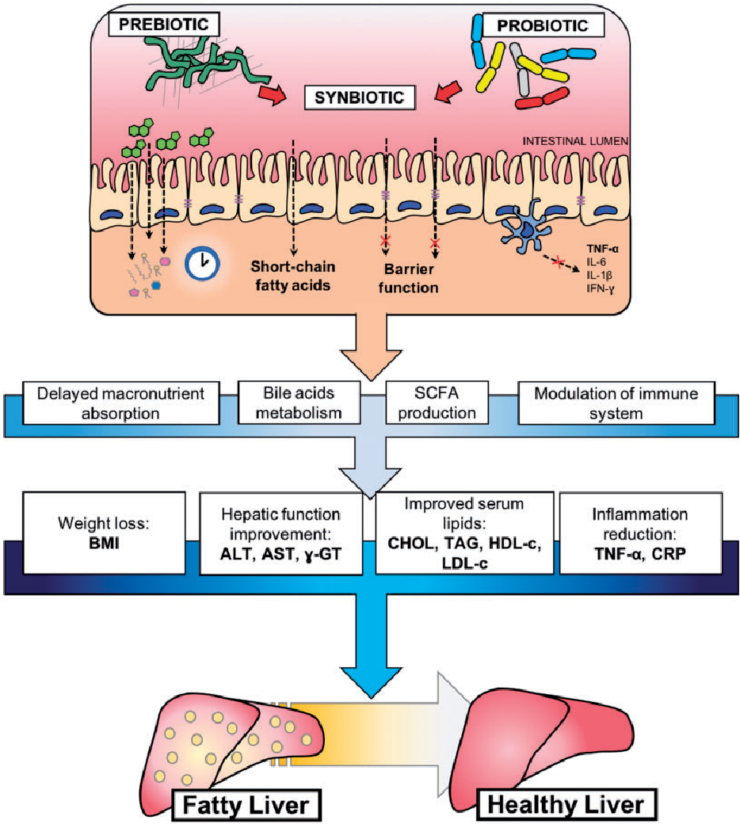
مروری برتاثیرات مفید پره و پروبیوتیکها در بهبود کبد چرب

Slide 27
10 ماده غذایی غنی از ترکیبات پره بیوتیک
مقدار لازم جهت تامین 6 گرم پره بیوتیک | محتوای فیبر پره بیوتیک به ازای وزن | ماده غذایی
9/3 گرم | 64/6% | ریشه کاسنی خام
19 گرم | 31/5% | کنگر فرنگی خام
24/7 گرم | 24/3% | قاصدک سبز
34/3 گرم | 17/5% | سیر خام
51/3 گرم | 11/7% | تره فرنگی خام
69/8 گرم | 8/6% | پیاز خام
120 گرم | 5% | پیاز پخته شده
120 گرم | 5% | مارچوبه خام
120 گرم | 5% | جوانه گندم خام
125 گرم | 4/8% | آردکامل گندم
600 گرم | 1% | موز خام

Slide 28
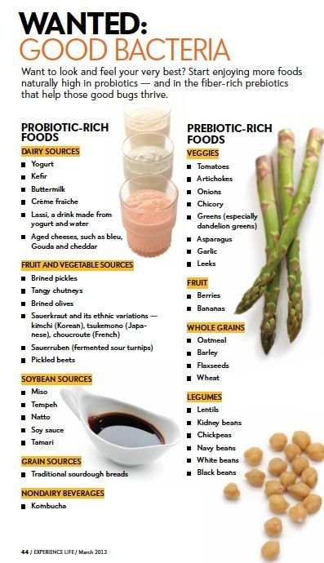
10 ماده غذایی غنی از پرو بیوتیک
مواد غذایی حاوی گونه های مفید باکتریایی زنده
ماست پروبیوتیک
پنیر گرما ندیده و کهنه نظیر چدار
شیر تخمیری
کفیر
Miso (چاشنی تهیه شده از سویا، جو یا برنج تخمیری)
Tempt (تهیه شده از سویا تخمیر شده)
برخی انواع آبمیوه ها
Sauerkraut (پنیر تخمیری)
Kim chi (پنیر تخمیری)
نوشیدنی های تهیه شده از سویا

Slide 29
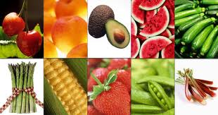
با تشکر از توجه شما

